Slide 1
INF1900: PROJET DE CONCEPTION D’UN SYSTÈME EMBARQUÉ TRAVAIL PRATIQUE 7: LIBRAIRIES ET MAKEFILE
Jérôme Collin, ing. M.Sc.A
Responsable du cours et enseignant
Département de génie informatique et
Génie logiciel

Slide 2
Aujourd’hui :
INF1900 TP3: Librairies et Makefile 2
Visiteur cette semaine:
Pierre-Frédérick Denys, responsable du Polyfab.
TP7:
Les Makefile.
La compilation.
Les librairies et l’organisation du code.
Dernière heure: Git et les branches

Slide 3
Cette semaine :
INF1900 TP3: Librairies et Makefile 3
Premier travail en équipe de 4.
On laisse les aspects matériels et on revient avec des aspects logiciels.
On retouche du code déjà écrit et on réorganise notre nouvel entrepôt.
Formation de librairies avec les Makefiles.
Production d’un rapport et de librairies corrigés par les chargés de laboratoire, mais qui inclura aussi le travail pratique 8.
On devra donc remettre ce travail après le TP8 pour inclure le tp7 et le TP8 dans le même rapport.
Le gros du travail à faire est dans le TP7. Le TP8 est plus léger.

Slide 4
Travail à réaliser :
INF1900 TP3: Librairies et Makefile 4
Comprendre les actions des Makefiles, pas seulement les règles. 20 lignes à modifier…
cible : dépendances --> pour aller peut-être vers d’autres cibles
commandes --> ce qu’on doit faire une fois les dépendances en place
Mettre en commun le code de vos entrepôts Git (tout en faisant le ménage).
Construire des librairies et organiser du code qui peut facilement être réutilisé.
Discuter des façons dont vous entendez travailler en équipe de 4; recourir aux notions enseignées dans le cadre de la partie travail en équipe, INF2205.

Slide 5
La compilation, générale et stricte :
INF1900 TP3: Librairies et Makefile 5
Souvent, on parle de compilation comme tout le processus menant à production des exécutables. Parfois, on préfère employer en anglais le terme build.
De façon plus stricte, la compilation est de produire un fichier .o (en code machine binaire) à partir d’une source (.c ou .cpp).
On appelle donc le compilateur pour autant de fichiers .c ou .cpp.
On ajoute un appel au compilateur pour « réunir » les .o pour former l’exécutable. Par contre, ici, le compilateur ne fait presque rien, sinon appeler directement l’éditeur de liens (linker ou plus anciennement loader – souvent appelé ld).
Ce dernier appel peut être remplacé par un appel à l’archiver (ar) pour produire une librairie plutôt qu’un exécutable.

Slide 6
Rôle du Makefile :
INF1900 TP3: Librairies et Makefile 6
Pour éviter de faire tous ces appels et pour exécuter toutes ces étapes, on utilise un Makefile, qui vérifie aussi si certaines étapes peuvent être escamotées pour accélérer le processus.
Avec le temps, on confie aussi souvent d’autres tâches connexes au build (et donc souvent aussi au Makefile): placer l’exécutable ou la librairie au bon endroit, ajouter un fichier de licence, de la documentation, compresser le tout en un seul fichier, etc.
À partir d’ici, la production d’un build peut avoir bien des variantes avec de nombreux outils impliqués dans des étapes nombreuses menant jusqu’à la mise en place d’un service sur Internet.
Pour ce laboratoire, on se restreint volontairement au Makefile qui produit un exécutable ou une librairie pour commencer.

Slide 7
Remarque sur les messages du processus de compilation :
INF1900 TP3: Librairies et Makefile 7

Slide 8
Quelques extraits du Makefile utilisé en laboratoire :
INF1900 TP3: Librairies et Makefile 8
CXXFLAGS=-fno-exceptions
all: $(TRG) $(HEXROMTRG)
%.o: %.cpp
$(CC) $(CFLAGS) $(CXXFLAGS) -c $<
$(TRG): $(OBJDEPS)
$(CC) $(LDFLAGS) -o $(TRG) $(OBJDEPS) \
-lm $(LIBS)
install: $(HEXROMTRG)
$(AVRDUDE) -c $(AVRDUDE_PROGRAMMERID) \
-p $(MCU) -P -e -U flash:w:$(HEXROMTRG)

Slide 10
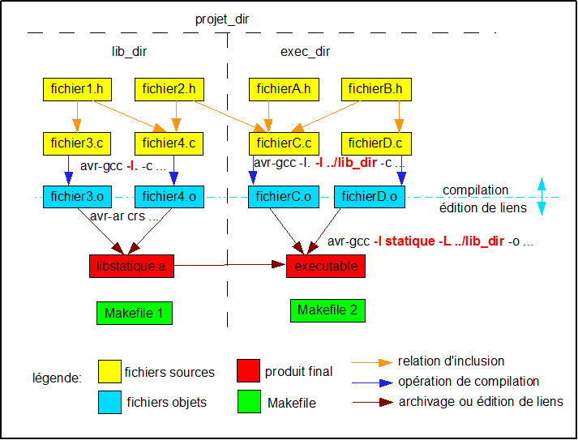
INF1900 TP3: Librairies et Makefile 10
La compilation en
une image

Slide 12
Ne pas oublier :
INF1900 TP3: Librairies et Makefile 12
Les travaux pratiques 7 et 8 sont à remettre pour le lundi 17 mars avant 17h00 sous Git – code, Makefiles et rapport.
Un rapport par équipe de 4 (5 ou 6).
Rapport de 6 pages MAXIMUM (excluant la page couverture) et le code de librairies.
Beaucoup de ressource en bas de page du TP, dont des vidéos de Philippe Carphin.

Slide 13
Choses importantes :
INF1900 TP3: Librairies et Makefile 13
Présence des coéquipiers également importante.
Comptes Git par équipe de 4 (5 ou 6) déjà en place.
Un PowerPoint contenant une démonstration avec explications d’une branche très simple avec Git est disponible en haut du TP7.
Plutôt facultatif mais intéressant pour aller plus loin avec Git.
On peut même refaire l’exercice (les commandes une après l’autre) personnellement très rapidement pour « casser la glace » avec les branches et comprendre un peu mieux.
C’est un résumé et une introduction à ce sujet complexe.

Slide 14
La semaine prochaine :
INF1900 TP3: Librairies et Makefile 14
La semaine après la relâche:
Suite avec le TP8.
Probablement à distance.
On reste un peu sur le même sujet pour le laboratoire avec le sujet du débogage. Aussi:
On pourra revenir sur le TP7 car c’est un vaste sujet et il pourrait y avoir des questions.
Un invité ? Encore à voir...
Retour sur la qualité du code ? Peut-être.
Peut-être même revenir encore sur Git en dernière heure, au besoin.

Slide 15
Questions ? :
INF1900 TP3: Librairies et Makefile 15

